Slide 1
ФОРМЫ РАБОТЫ ПО ПРИВЛЕЧЕНИЮ УЧАЩИХСЯ К
ЧТЕНИЮ НА РОДНОМ ЯЗЫКЕ
Уйгурова Раиса Иннокентьевна, учитель якутской литературы МБОУ «Абагинская СОШ
им. А.Г. Кудрина-Абагинского»

Slide 2
Исследовательская деятельность;
Создание подкастов;
Съемки художественных фильмов;
Кинофестиваль «ОК»
01

Slide 3





02
03

Slide 4

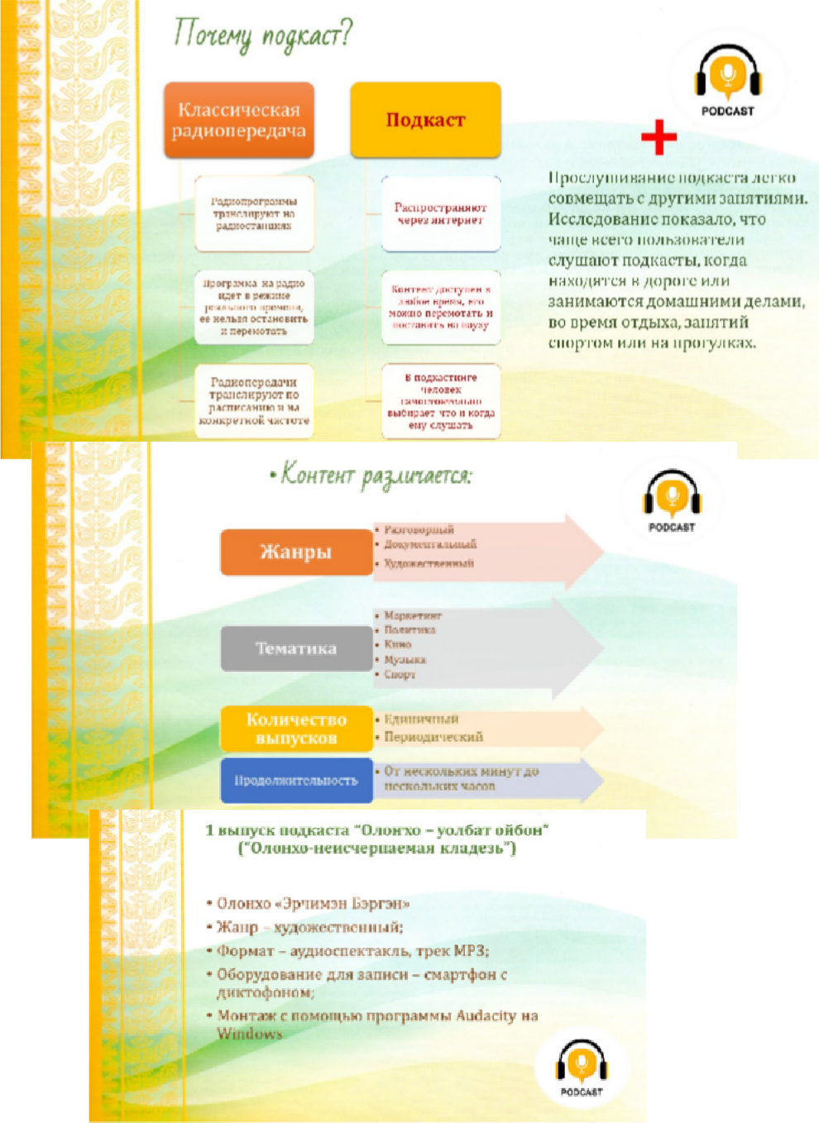
04
05

Slide 5
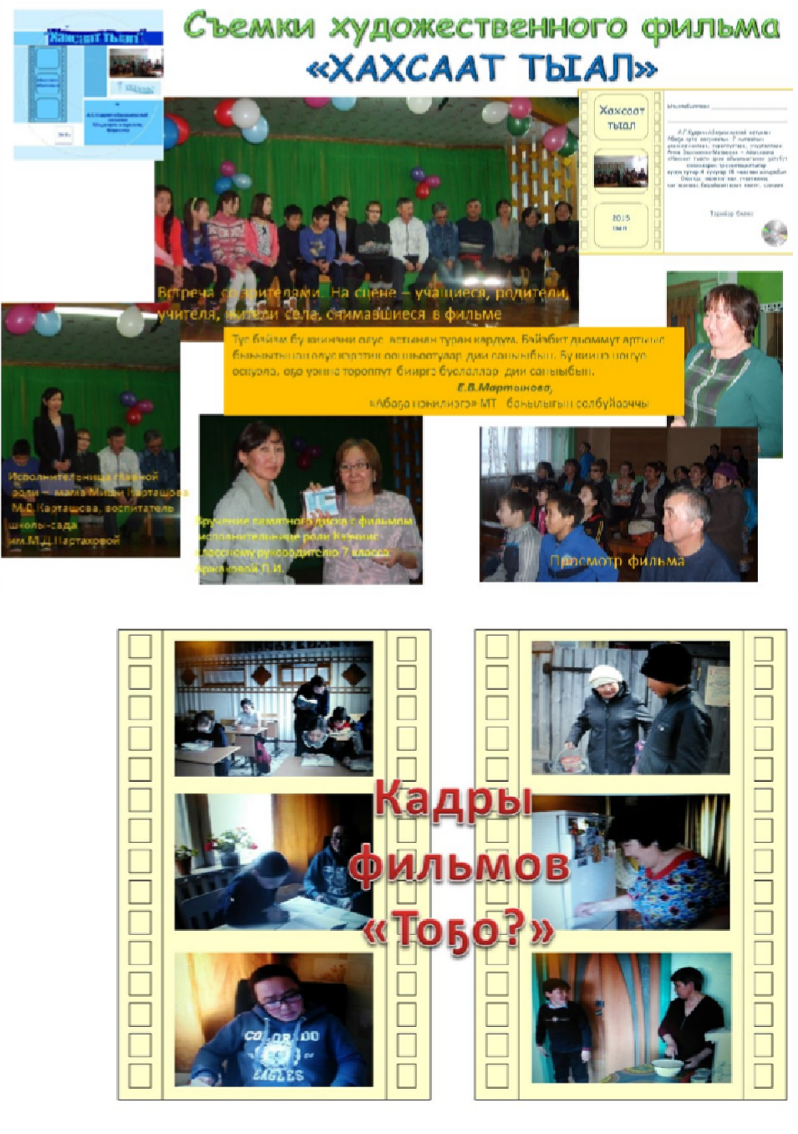
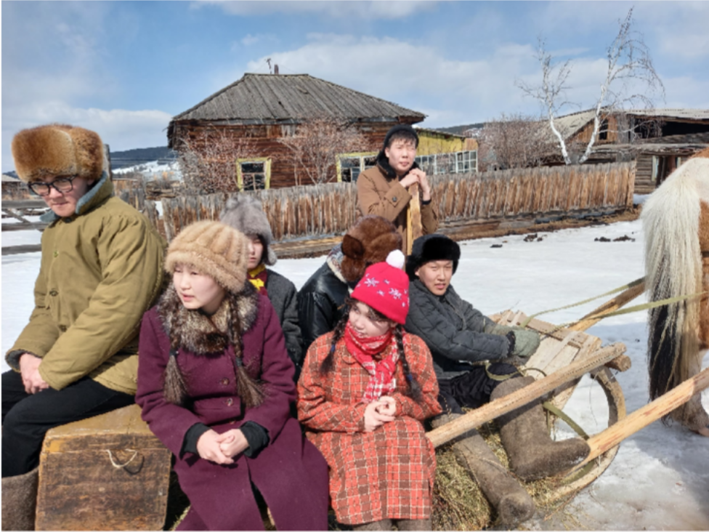
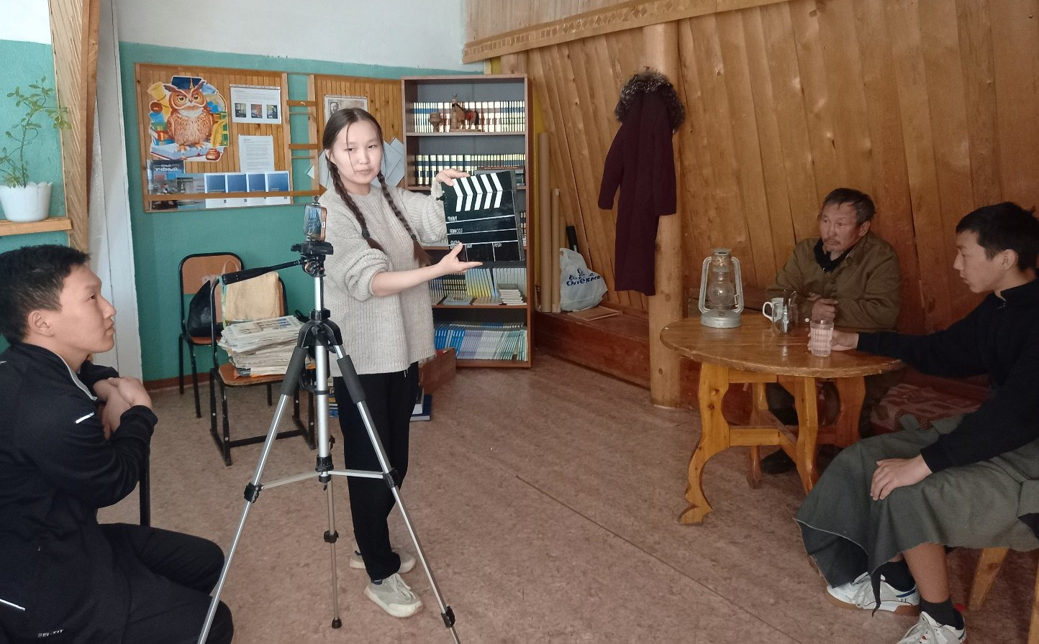
Съемки фильма «Сүрэх тэбэрин тухары»
06
07

Slide 6
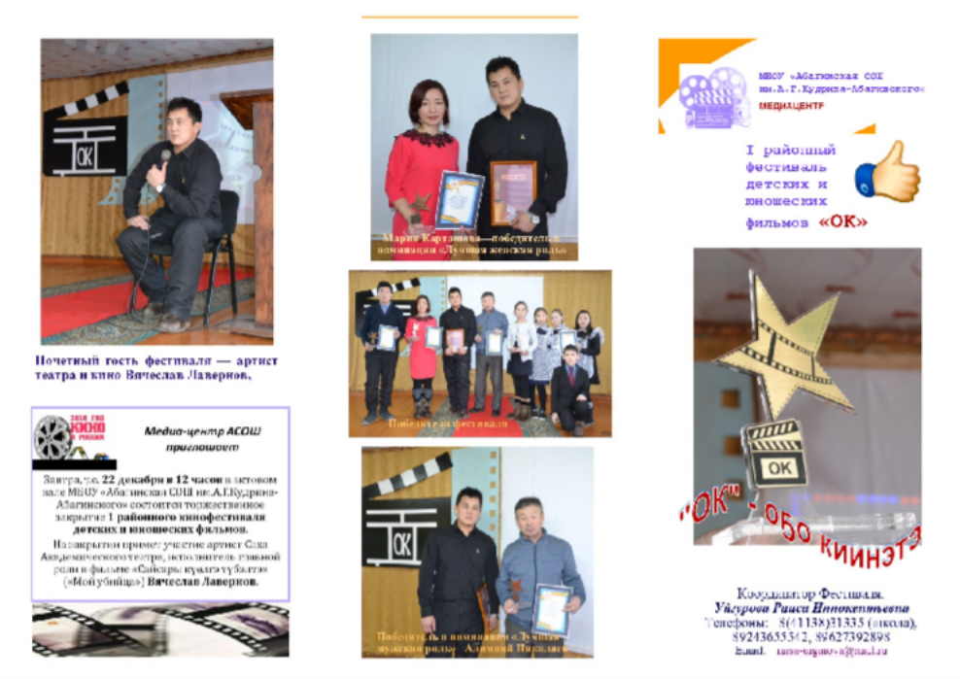

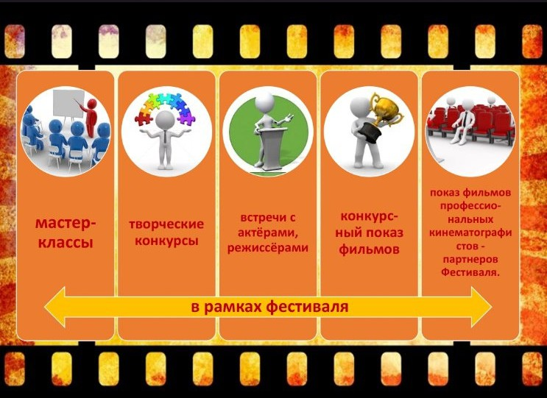
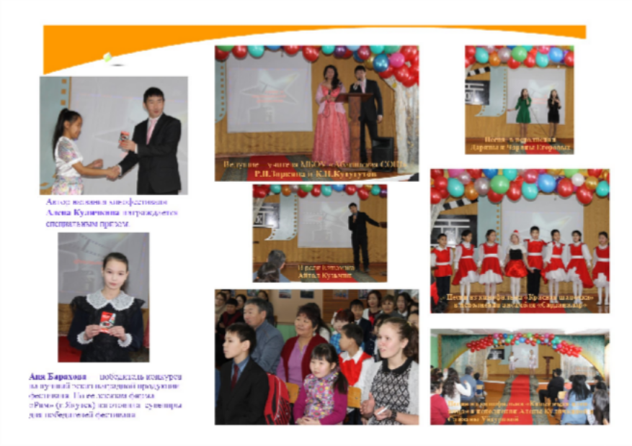
08
09

Slide 7
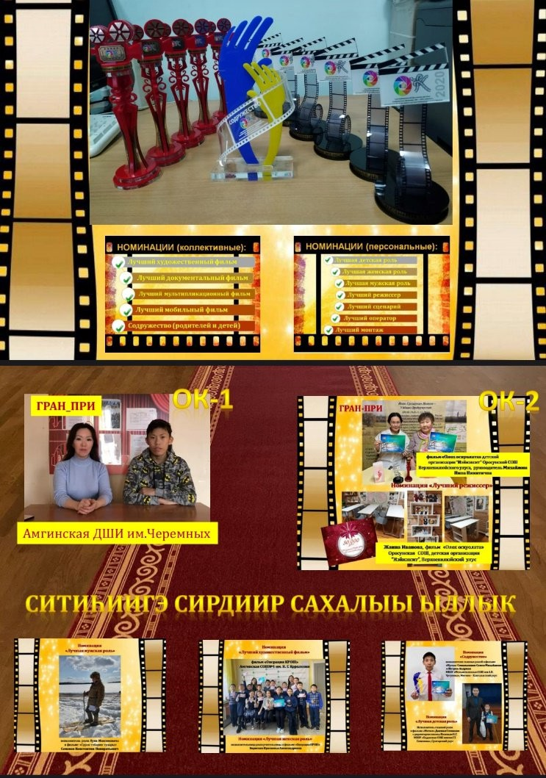
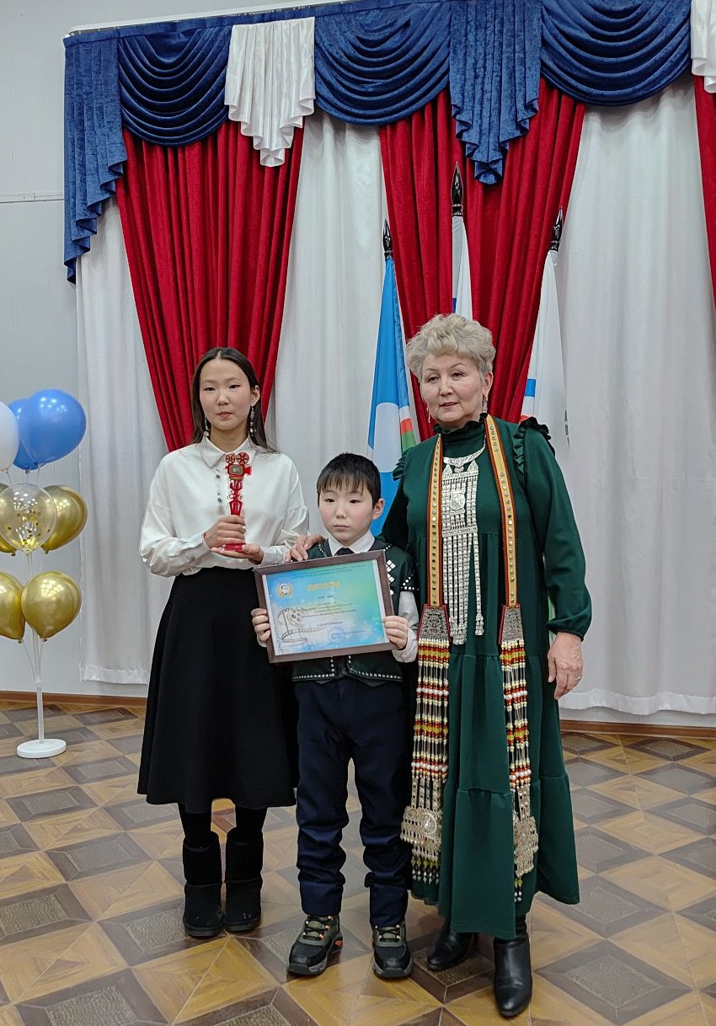
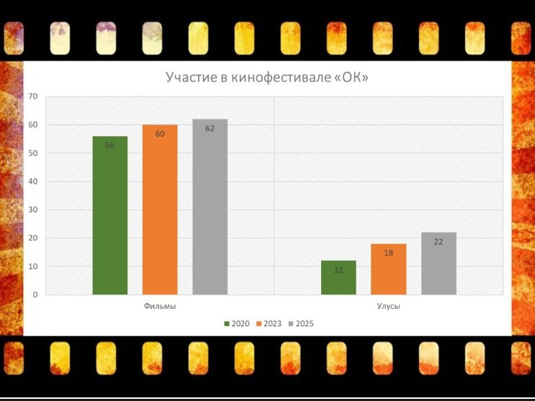
08
09

Slide 8
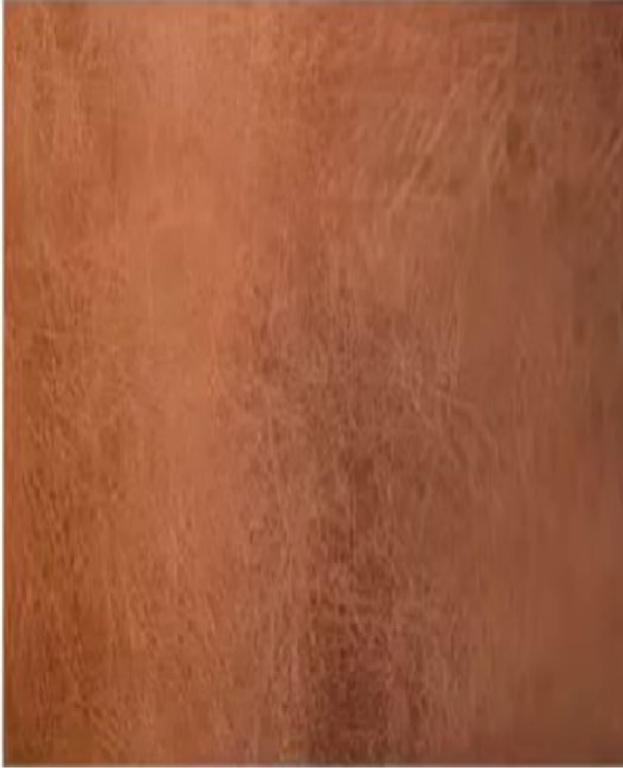
СПАСИБО ЗА ВНИМАНИЕ

